Slide 1
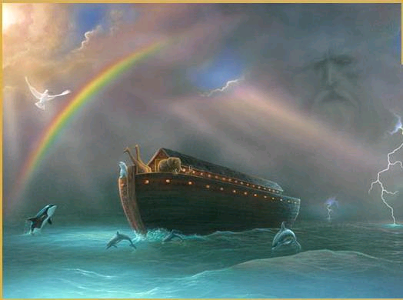
1.Moz.6 Noa un plūdi
14.mar.2021
Māc. Roberts Otomers
1

Slide 2
1.Moz.6:1-10 Noa un plūdi
14.mar.2021
1 Un notika, kad cilvēki sāka vairoties virs zemes un tiem dzima arī meitas, 2 tad Dieva dēli vēroja, ka cilvēku meitas bija skaistas, un tie ņēma tās sev par sievām, kas tiem labāk patika. 3 Tad Dievs sacīja: "Mans Gars nevar mūžīgi būt ar cilvēku, jo tas ir miesa. Es tiem došu vēl 120 gadus laika." 4 Tanīs dienās milži bija zemes virsū, arī pēc tam, kad Dieva dēli bija gājuši pie cilvēku meitām un tās bija dzemdējušas bērnus. Tie bija varoņi, kas bija senlaikos, vīri ar vārdu. 5 Kad Dievs redzēja, ka cilvēku ļaunums augtin auga zemes virsū un ka viņu sirdsprāta tieksmes ik dienas vērsās uz ļaunu, 6 tad Dievam kļuva žēl, ka Viņš cilvēku zemes virsū bija radījis, un Viņš Savā sirdī ļoti noskuma. 7 Un Dievs sacīja: "Es iznīcināšu no zemes virsus cilvēku, kuru Es esmu radījis; cilvēku līdz ar lopiem un rāpuļiem, un putniem gaisā, jo Man ir žēl, ka Es tos esmu radījis." 8 Bet Noa atrada labvēlību Dieva acīs. 9 Šis ir stāsts par Nou: Noa bija taisns un bezvainīgs vīrs savā ciltī, jo Noa vadīja savas gaitas ar Dievu. 10 Un Noa dzemdināja trīs dēlus: Šemu, Hamu un Jafetu.
2

Slide 3

Ievads
Mēs tuvojamies Kristus nāves un augšāmcelšanās atcerei.
Kāpēc Kristus bija jānāk šai pasaulē?
Jo vairāk ieraudzīsim cilvēces grēkus, jo skaidrāk ieraudzīsim to kāpēc cilvēcei ir bija nepieciešams glābējs.
Dievs katru ticīgo ved paralēli 2 virzienos: sava grēcīguma izprašana un Dieva mīlestības apjēgšanā.
Dievs mīl katru grēcinieku, Viņa radību, bet ienīst grēku un ved grēcinieku prom no grēka ar sava Vārda palīdzību.

Slide 4
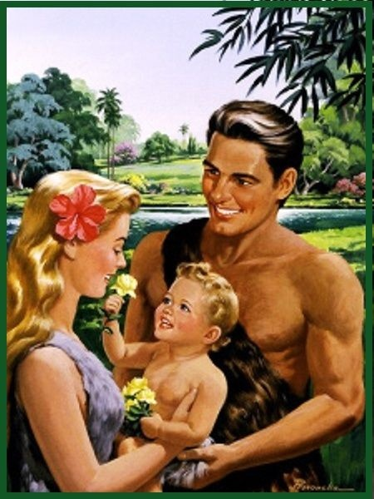
1.Moz.4:25 Un Ādams vēlreiz atzina savu sievu, un tā viņam dzemdēja dēlu un nosauca tā vārdu: Sets, jo "Dievs man ir devis citu dēlu pēc Ābela, jo to nokāva Kains".
Pēc Ābela nogalināšanas, Ādamam un Ievai tiek dots vēl viens dēls, uz ko tagad tiek liktas vecāku cerības
Sets – likt pamatu, nostiprināt pamatu
Kains vairs netiek pieminēts kā pirmais, bet gan Ābels, jo Kains ir nogalinājis Ābelu.
Sets pēcnācējs ir Noa un vēlāk arī Jēzus Kristus.

Slide 5
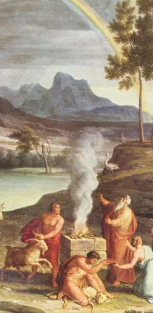
1 Un notika, kad cilvēki sāka vairoties virs zemes un tiem dzima arī meitas, 2 tad Dieva dēli vēroja, ka cilvēku meitas bija skaistas, un tie ņēma tās sev par sievām, kas tiem labāk patika.
Dieva dēli = ticīgie Seta pēcnācēji
Cilvēka meitas = bezdievīgās Kaina pēcnācējas
Seta pēcnācējas bija tikumīgas un pazemīgas, bet Kaina pēcnācējas bija lepnas, vaļīgi ģērbās un pavedinoši uzvedās.
Seta pēcnācēji ļāvās savai iekārei ņemot par sievām Kaina pēcnācējas, tiek atkāpās arī no tīcības.

Slide 6
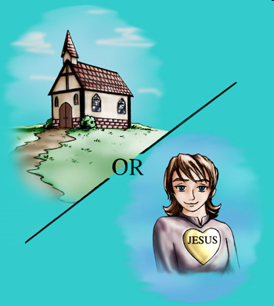
Dieva dēli
Cilvēka bērni
Seta pēcnācēji bija pazemīgi ticīgie
Ādams kļuva tēvs dēlam pēc viņa līdzības, pēc viņa tēla, un nosauca viņa vārdu: Sets. (1.Moz.5:3)
Kaina pēcnācēji – reliģiski paštaisnie
Kaina pēctecis - Lemehs pirmais apņēma divas sievas. (1.Moz.4:19)

Slide 7
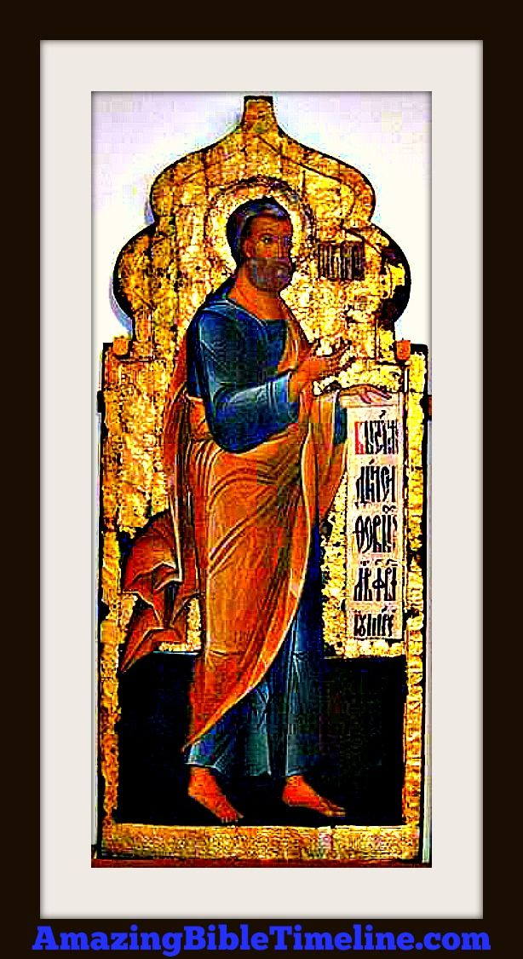
3 Tad Dievs sacīja: "Mans Gars nevar mūžīgi būt ar cilvēku, jo tas ir miesa. Es tiem došu vēl 120 gadus laika."
Seta dēli bija sludinājuši Dieva vārdu, bet pasaule tajos neieklausījās un dienu no dienas kļuva arvien ļaunāka, atkāpdamies no Dieva Gara.
Noa ārkārtīgi grūti bija vērot ne tikai Kaina pēcnācējus, bet arī grēkā kritušos Seta pēcnācējus, kas atkrita no ticības skaisto cilvēku meitu dēļ.
Dievs dod vēl pasaulei 120 gadu laika, lai tie atgrieztos no grēkiem.
Arī mums jāsargās no katras iespējas krist apgrēcībā.

Slide 8
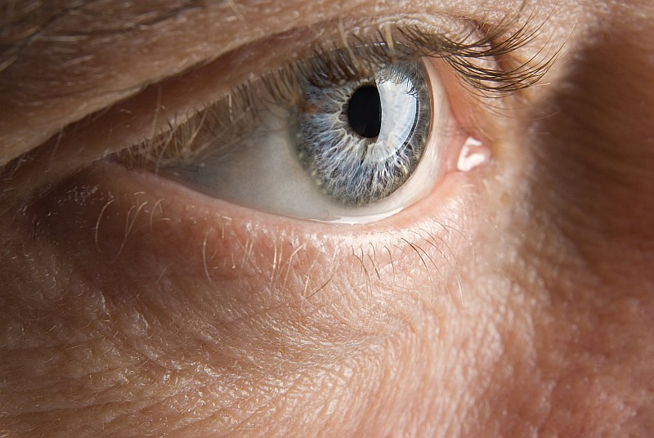
Ticība
Mīlestība panes visu, bet ne ticība!
Ticība ir kā acs, kura jāsargā no visiem svešķermeņiem. Pat mazs gruzītis var radīt acij lielu diskonfortu. Ticība jāsargā tīra!

Slide 9
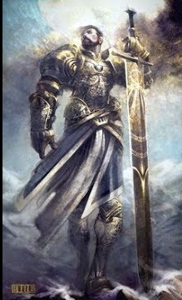
Ticība
Dieva dēli pazaudēja ticības acis un neredzēja vairs Dieva bausli, bet sekoja tikai savām miesas iegribām, noniecināja vienkāršas, dievbijīgas Seta meitas un ņēma par sievām netiklās, jautrās Kaina meitas.
Pirmais grēks ir atkrišana no ticības un tam seko līdzi grēkošana arī pie citiem baušļiem.
Dieva dēliem un cilvēka meitām dzima nevis Dieva dēli, bet gan tirāni vai milži, kas bija lepni un pārgalvīgi ļaudis, kas sagrābj visu varu.

Slide 10
4 Tanīs dienās milži bija zemes virsū, arī pēc tam, kad Dieva dēli bija gājuši pie cilvēku meitām un tās bija dzemdējušas bērnus. Tie bija varoņi, kas bija senlaikos, vīri ar vārdu.
Milži – Nephilim – likt kādam krist
Nephilim ir bijuši lieli savās miesās.
Tie ir bijuši vareni pasaules valdnieki, augstprātīgi, nevaldāmi un nav ievērojuši nekādus likumus, patvaļīgi, trakojoši un varmācīgi ļaudis.
Viņi neko nenožēlo un ir atmetuši ticību. Sv.Gars tiks atņemts šiem bezdievjiem un tie sekos savām kārībām, kas tos ievedīs nāvē.

Slide 11
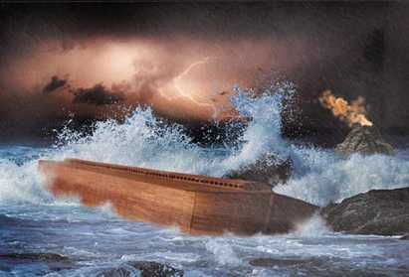
5 Kad Dievs redzēja, ka cilvēku ļaunums augtin auga zemes virsū un ka viņu sirdsprāta tieksmes ik dienas vērsās uz ļaunu,
Šī cietsirdīgā nevēlēšanās atgriezties un pilnīgā Dieva vārda nicināšana ir likusi Dievam iznīcināt visu miesu grēku plūdos.
Augustīns: bez ticības, bez Dieva žēlastības sirds zina tikai grēkot.

Slide 12
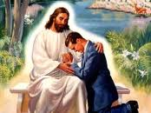
Grēkatziņa un Grēku piedošana
Grēka atziņa ir mūsu pestīšanas iesākums – visupirms mums pilnīgi jāzaudē cerības uz mūsu pašu spēkiem, atzīstot tikai Dieva godu un Kristus panākto taisnību pie krusta.
Ikviens nabaga grēcinieks drīkst nākt Dieva priekšā ar drošu paļāvību, ka iemantos grēku piedošanu caur patiesu sirds grēksūdzi un ticības pieķeršanos Kristum.

Slide 13
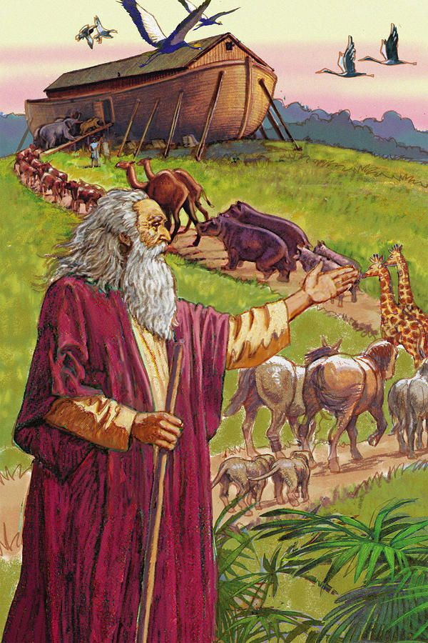
6 tad Dievam kļuva žēl, ka Viņš cilvēku zemes virsū bija radījis, un Viņš Savā sirdī ļoti noskuma. 7 Un Dievs sacīja: "Es iznīcināšu no zemes virsus cilvēku, kuru Es esmu radījis; cilvēku līdz ar lopiem un rāpuļiem, un putniem gaisā, jo Man ir žēl, ka Es tos esmu radījis." 8 Bet Noa atrada labvēlību Dieva acīs.
Un Dievs ļoti noskuma par visu cilvēku atkrišanu no tīcības, pat to, kuri nāca no Seta pēcnācējiem.
Vienīgi Noa atrada labvēlību Dieva acīs. Viņš bija palicis vienīgais.
Arī šodien Dievs skumst par neticību, arī mums reizēm var likties, ka savā apkārtnē esam palikuši vienīgie kristieši, bet tomēr mēs esam daudz labākā situācijā.

Slide 14
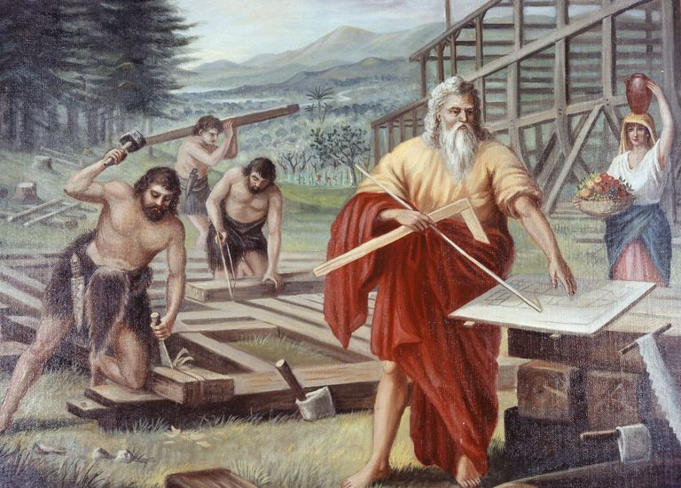
9 Šis ir stāsts par Nou: Noa bija taisns un bezvainīgs vīrs savā ciltī, jo Noa vadīja savas gaitas ar Dievu. 10 Un Noa dzemdināja trīs dēlus: Šemu, Hamu un Jafetu.
Cik maždūšīgs var palikt cilvēks, uzlūkojot Dieva dusmas.
Noa paliek viens pats – šis apbrīnojamais, cienīgais vīrs, kas nenovēršas ne pa labi, ne pa kreisi, kas paliek uzticīgs tam Kungam līdz galam, lai arī visi radinieki apkārt ir novērsušies.
Dievs restartē pasauli un dod turpinājumu šai pasaulei caur šo vienu vīru un viņa ģimeni.

Slide 15
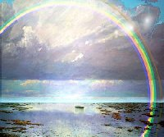
Noslēgums
Ticība ir kā acs, kura jāsargā no visiem maldiem.
Seta dēli pazaudēja ticības acis un neredzēja vairs Dieva bausli, bet sekoja tikai savām miesas iegribām!
Sekosim Noa piemēram - nenovēršamies ne pa labi, ne pa kreisi, paliekam uzticīgi tam Kungam līdz galam! Āmen

Slide 16
Un Dieva miers, kas ir augstāks par visu saprašanu lai pasargā jūsu sirdis un jūsu domas. Āmen

